Slide 1
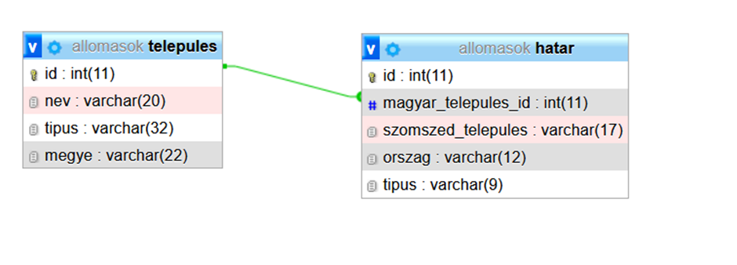
HATÁRÁTKELŐK
Magyarország és a környező államok közötti közúti és vasúti határátkelő helyeinek adatait tartalmazza a hataratkelok adatbázis. Az adatbázis tartalmazza, hogy a határátkelők mely magyarországi és szomszéd országi településhez tartoznak, milyen típusúak és ott melyik országba lehet átlépni. Egy-egy településhez több határátkelőhely tartozhat. Az adatbázis az alábbi táblákat tartalmazza:
Hozzon létre a lokális SQL szerveren hataratkelok néven adatbázist! Az adatbázis alapértelmezett rendezési sorrendje a magyar szabályok szerinti legyen! Majd importalja a hataratkelok.sql állományt, mely tartalmazza a táblákat létrehozó és az adatokat a táblába beszúró SQL parancsokat, valamint a táblák közti kapcsolatokat is!
Az adatbázis kapcsolat létrehozásához használhatjuk a db.php -t, melyet a megfelelő paraméterekkel kell aktualizáljuk (adatbázis név, felhasználónév, jelszó).
A menüvezérelt keretprogram kiindulási pontjának használhatjuk a megadott index.php –t, kiegészítve a szükséges elemekkel/logikával .

Slide 2
Az adatbázishoz készítsen menüvezérelt grafikus alkalmazást, mely a következő információkat képes nyújtani jól átlátható formátumban, mindig csak egy kiválasztott kérdésre válaszolva:
Oldjuk meg a következőket:
az éppen aktív menüpont legyen jól megkülönböztethető a többitől
A főoldalon jelenítsük meg az img/ mappa alatt található fotót és az ott található fooldal_szoveg.txt fájlban található szöveget a minta szerint, figyeljünk a reszponzivításra
Statisztika: listázza ki, országanként, azon belül típusonként a határátkelők darabszámát. A listázás az ország neve szerinti abc sorrendben történjen!
Átkelőhelyek országonként : adjunk lehetőséget a felhasználónak, hogy egy legördülő listából kiválasztva egy országot, jelenjenek meg egy táblázatban a határátkelőhelyek: magyar település neve, szomszéd település neve és a határátkelő típusa, a magyar település név szerint abc sorrendben.
Átkelőhelyek megyénként : Jelenítsük meg a felhasználónak a megyénkénti határátkelőhelyeket egy HTML listéában!

Slide 3
